Slide 1


Slide 2



Slide 3
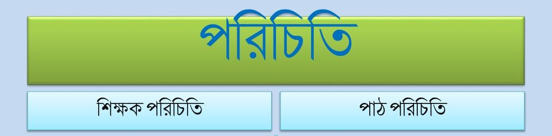

বি এম মিজানুর রহমান
শিক্ষক
কে ডি আর কে মাঃ বিঃ
লোহাগড়া ,নড়াইল ।
বিষয় – উঃ গণিত
শ্রেনী-১০ম
অধ্যায় -১৪
পাঠ - সম্ভাবনা

Slide 4
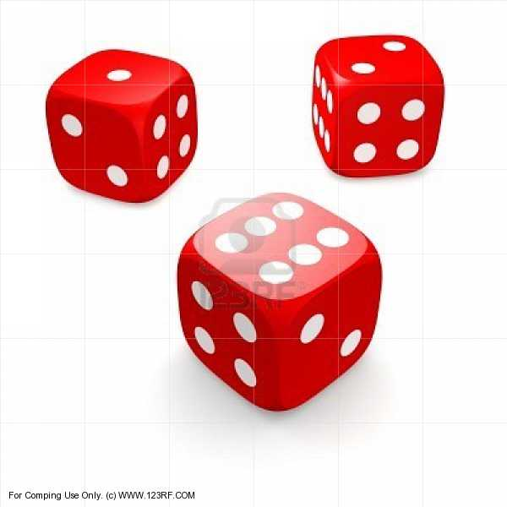
ছবিতে কি দেখতে পাচ্ছো ?

Slide 5
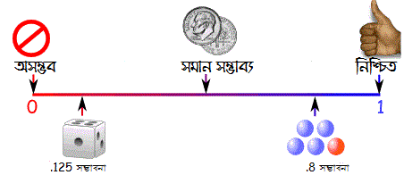
ভেবে বলো কি হতে পারে ?

Slide 6



Slide 7

এ পাঠ শেষে শিক্ষার্থীরা—
১।সম্ভাবনা কি বলতে পারবে ।
২।বিভিন্ন প্রকার সম্ভাবনা ব্যাখ্যা করতে পারবে ।
৩।বিভিন্ন প্রকার গাণিতিক সমস্যার সমাধান করতে পারবে ।

Slide 8
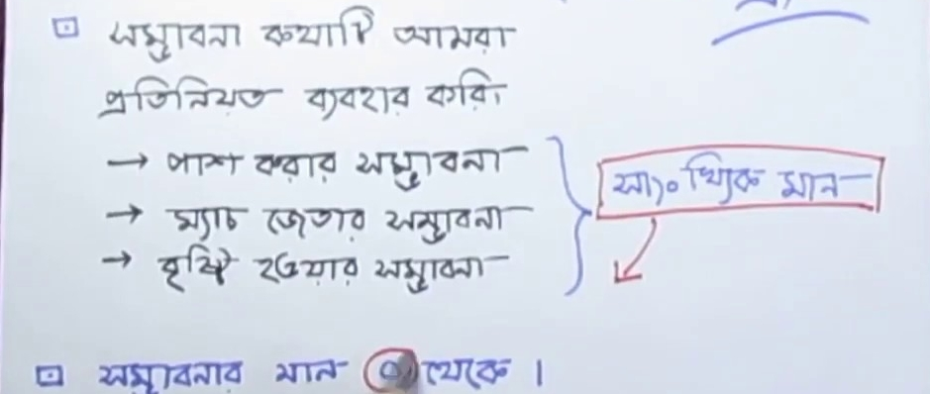
কোন ঘটনা ঘটার ক্ষেত্রে অনিশ্চয়তা থাকলেই আমরা কেবল যে কথা বলি থাকি তাকে সম্ভাবনা বলে ।

Slide 9
কোন ঘটনার সম্ভাবনা = অনুকুল ফলাফল / সমগ্র সম্ভাব্য ফলাফল

Slide 10
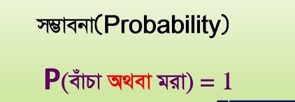
ঘটনা- কোন পরিক্ষার ফলাফলের সমাবেশ কে ঘটনা বলে ।
অনুকুল ফলাফল- কোন পরিক্ষায় একটা ঘটনার স্বপক্ষের ফলাফল কে অনুকুল ফলাফল বলে ।
সমসাম্ভাব্য ঘটনা-যদি কোন পরিক্ষার ঘটনাগুলো ঘটার সম্ভাবনা সমান হয় তবে ঘটনাগুলো কে সমসম্ভাব্য ঘটনা বলে ।

Slide 11
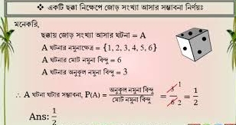

Slide 12
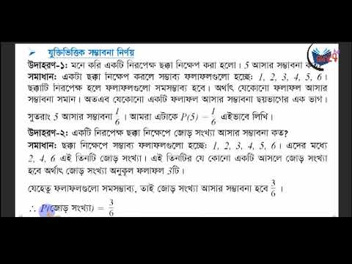

Slide 13

একটি থলেতে ৭ টি লাল বল ,৫ টি নীল বল আছে ।দৈব ভাবে একটা বল নেওয়া হলো ।বলটি ক) লাল খ)নীল হওয়ার সম্ভাবনা কত ?
ক) এখানে, অনুকুল ফলাফল =৭
সকল সম্ভাব্য ফলাফল= ১২
নির্নেয় সম্ভাবনা p(লাল বল )= ৭/১২
অনুরুপ ভাবে, p(নীল)= ৫/১২

Slide 14
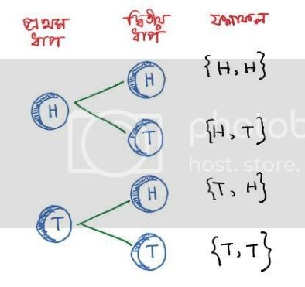
কোন পরিক্ষার নমুনা ক্ষেত্রের আকার বেশ বড় হলে নমুনা বিন্দু ও নমুনা ক্ষেত্র তৈরিতে Probability Tree ব্যবহৃত হয় ।যেমন- ২ তি নিরপেক্ষ মুদ্রা নিক্ষেপের ফলাফল নিম্নে দেখানো হলো-

Slide 15
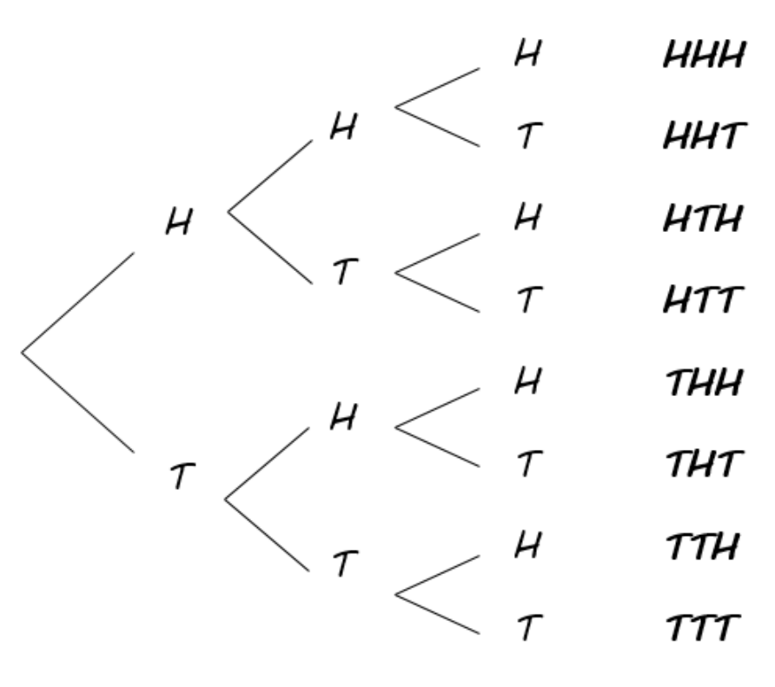
প্রশ্নঃ ৩ টি নিরপেক্ষ মুদ্রা একসাথে এক বার নিক্ষেপ করা হলো । Probability Tree তৈরি করে নমুনা ক্ষেত্রটি দেখাও

Slide 16

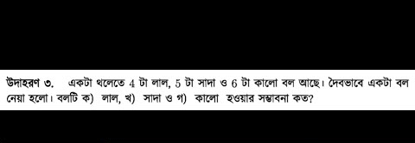

Slide 17

১। সম্ভাবনা কি ?
২।দৈব পরীক্ষা বলতে কি বোঝ ?
৩। ১ টি ছক্কা নিক্ষেপ করলে জোড় সংখ্যা পড়ার সম্ভাবনা কত ?
৪। ১ টি মুদ্রা ২ বার নিক্ষেপে নমুনা বিন্দু কয়টি হবে ?

Slide 18

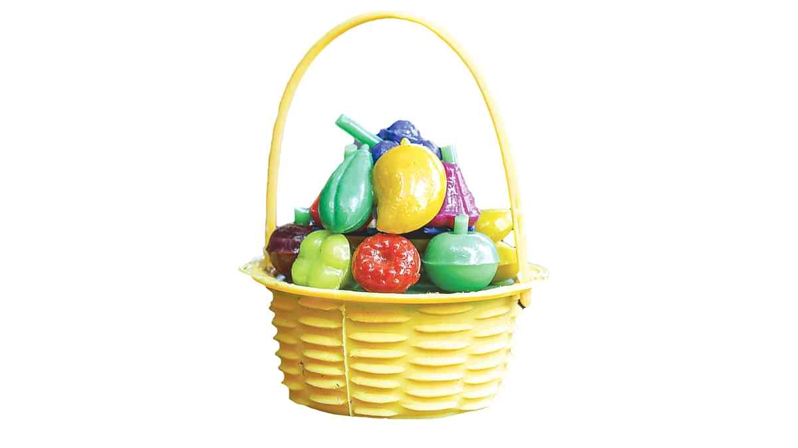
ক) দৈব পরিক্ষা বলতে কি বোঝ ?
খ) উদ্দীপকে ছক্কাটি ৩ বার নিক্ষেপ করলে নমুনা ক্ষেত্রটি লেখ
গ)ঝুরিতে ৫ টি হলুদ ,৬ টি লাল,৮ টি সবুজ বল আছে । দৈব ভাবে একটি বল নিলে বলটি –
‘লাল’,সবুজ নয়’ হওয়ার সম্ভাবনা নির্নয় করো

Slide 19
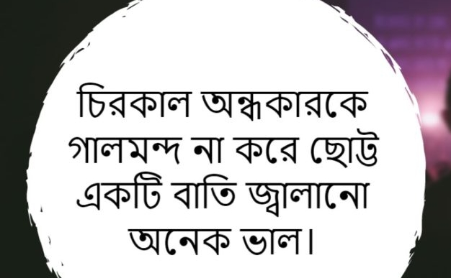
আজকের বাণী

Slide 20


Slide 21


